Slide 1
MÍDIA KIT 2025

Slide 2
ATUAÇÃO SINDIREPA BRASIL
A Associação Sindirepa Brasil reúne 17 entidades sindicais patronais da indústria da reparação de veículos, respectivamente filiadas junto às suas federações das indústrias e fazendo parte da CNI – Confederação Nacional da Indústria.
Estão sob sua gestão e responsabilidade:
Projetos nacionais e oficiais
Catálogo Eletrônico de Autopeças
Simulador de cálculo de preço/hora
Bandeiras Nacionais
Right To Repair
Capacitação de Mão de Obra (disponibilidade de vaga)
Reparação de Veículos com novas matrizes energéticas.
Movimento Colisão Brasil
Combate ao mercado ilícito em plataforma de comércio eletrônico
Inspeção Técnica Veicular
Política setorial
Capacitação empresarial
Capacitação técnica
Certificação de competências
Certificação da qualidade Normalização técnica
Meio ambiente

Slide 3
O 1º CONGRESSO DA REPARAÇÃO DE VEÍCULOS NO BRASIL
Aconteceu em Agosto 2024 foi um sucesso absoluto, reunindo grandes nomes do setor automotivo em um evento memorável.
Confira abaixo as imagens que capturam os melhores momentos do congresso e assista ao vídeo oficial do evento.
https://www.youtube.com/watch?v=eo5AO6eYGdk&embeds_referring_euri=https%3A%2F%2Fwww.sindirepabrasil.org.br%2F&embeds_referring_origin=https%3A%2F%2Fwww.sindirepabrasil.org.br

Slide 4
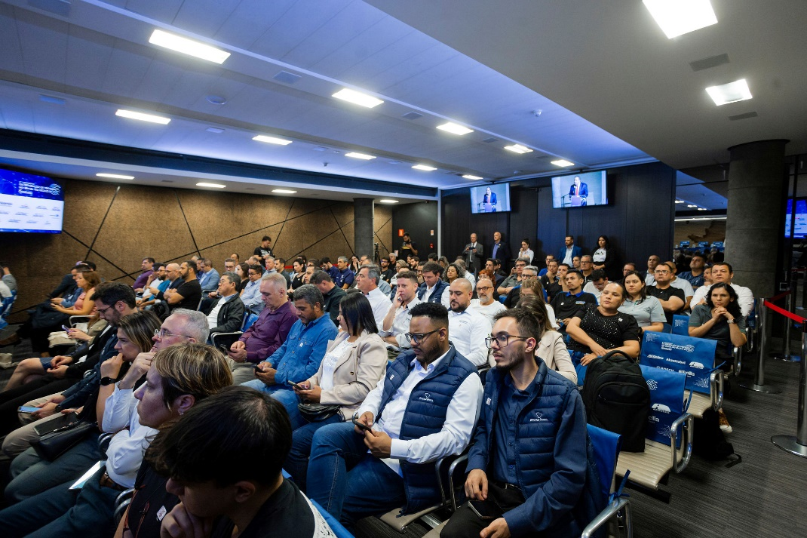
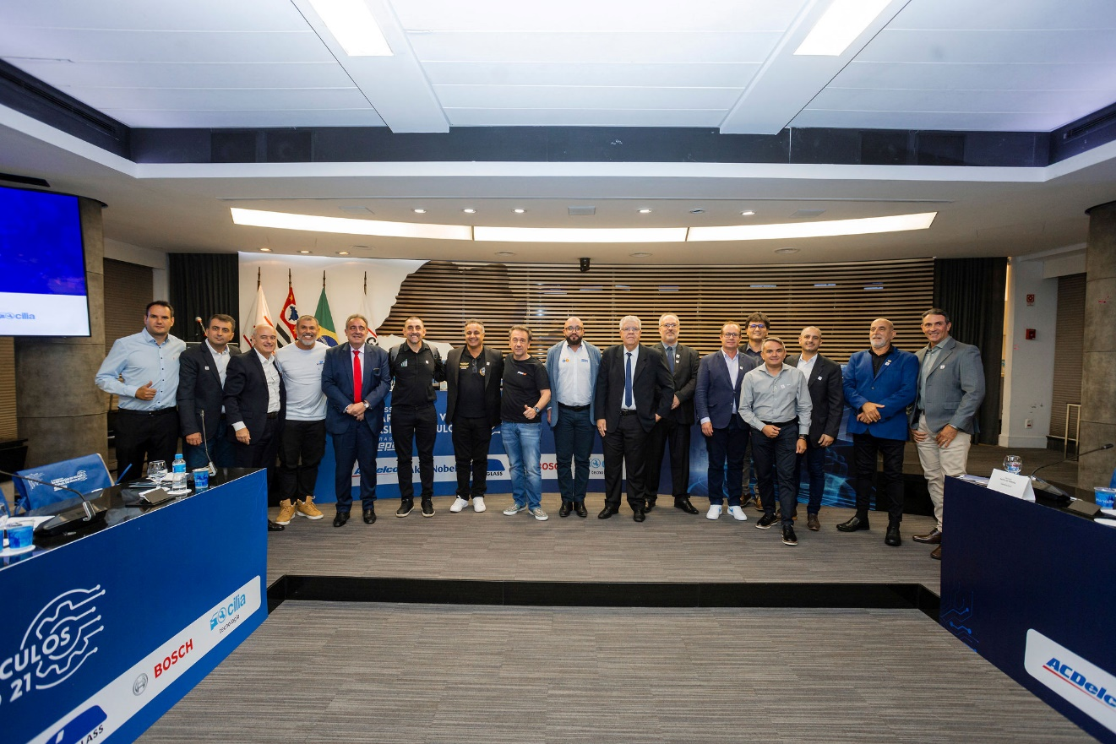
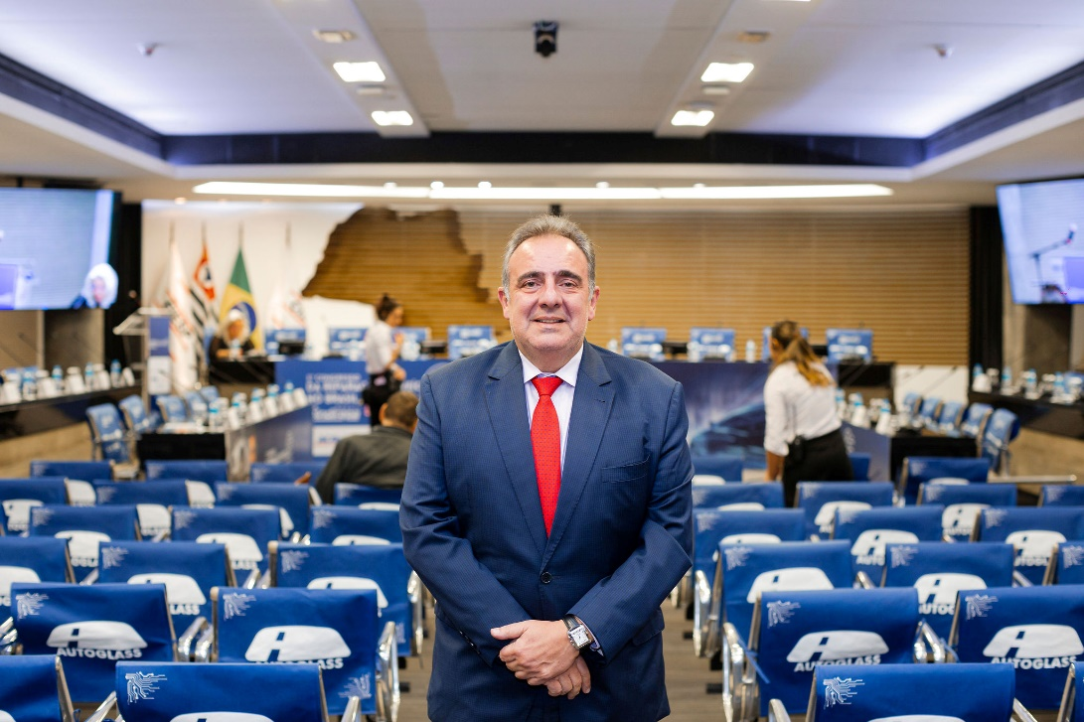
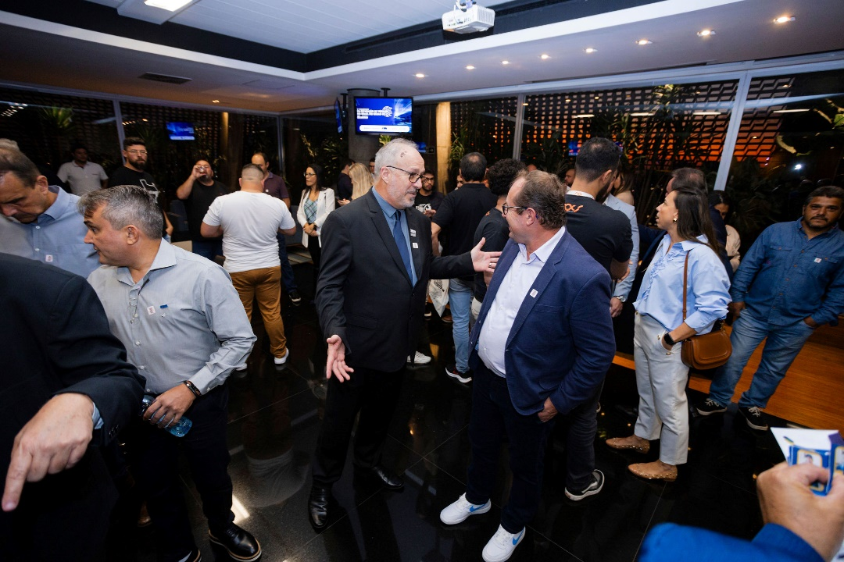
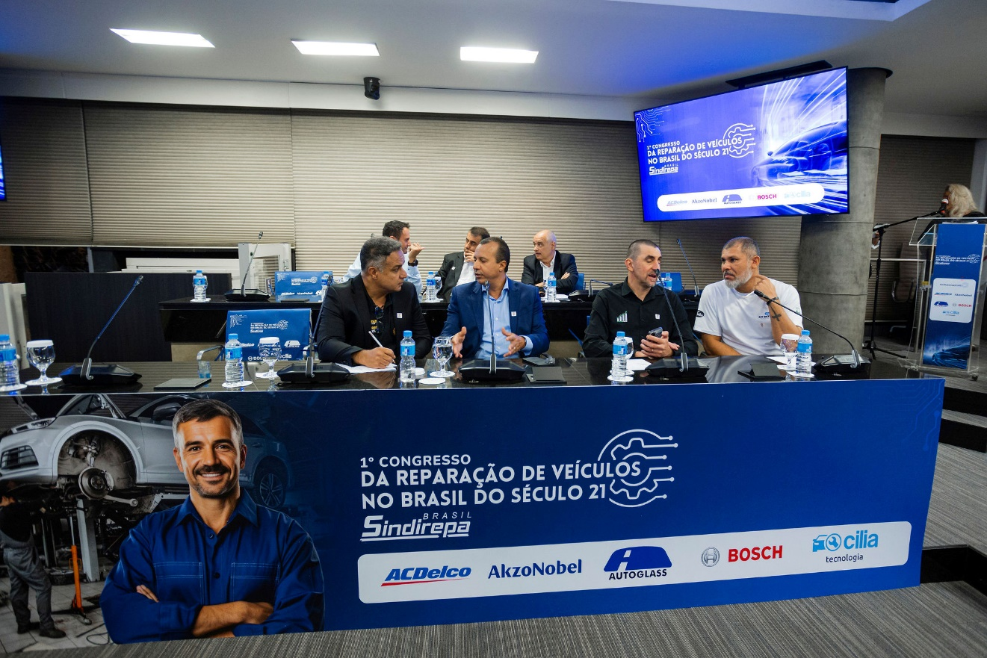
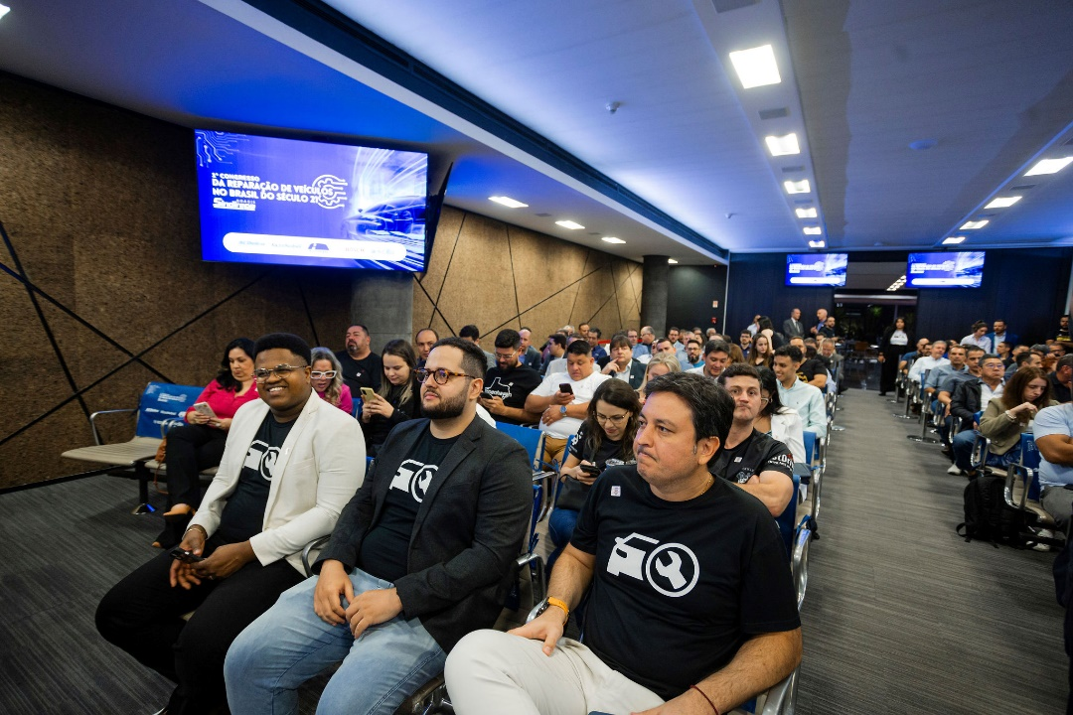
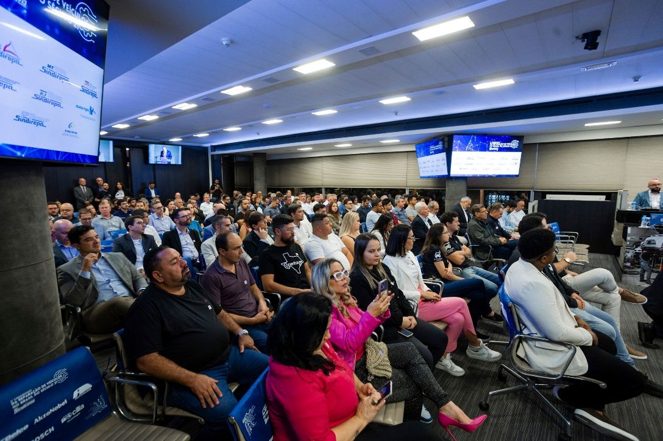
O 1º CONGRESSO DA REPARAÇÃO DE VEÍCULOS NO BRASIL
Aconteceu em Agosto 2024 foi um sucesso absoluto, reunindo grandes nomes do setor automotivo em um evento memorável.
Confira abaixo as imagens que capturam os melhores momentos do congresso e assista ao vídeo oficial do evento.
https://www.youtube.com/watch?v=eo5AO6eYGdk&embeds_referring_euri=https%3A%2F%2Fwww.sindirepabrasil.org.br%2F&embeds_referring_origin=https%3A%2F%2Fwww.sindirepabrasil.org.br

Slide 5
CONVITE
BUSCAMOS
PARCEIROS COM
SOLUÇÕES PARA
APRESENTAR
PARA A
REPARAÇÃO
AUTOMOTIVA.
SUA EMPRESA
SE ENQUADRA?
O Sindirepa Brasil apresenta nesta segunda edição, uma ótima oportunidade para a sua empresa se destacar como líder de pensamento e inovação no mercado.
O 2º CONGRESSO DA REPARAÇÃO DE VEÍCULOS NO BRASIL reunirá especialistas renomados, inovadores e profissionais influentes, promovendo um espaço de diálogo enriquecedor, compartilhamento de conhecimento avançado e networking de alto nível.
A visibilidade e o engajamento que sua marca alcançará ao apoiar este evento são incomparáveis, abrindo portas para novas parcerias de negócios, fortalecendo sua posição no mercado e criando conexões valiosas com líderes de opinião e potenciais clientes.

Slide 6
SOBRE O EVENTO
Data do evento - 19 de Agosto de 2025
Local - FIESP
Realização – Sindirepa Brasil

Slide 7
PÚBLICO ALVO
• Empresas, profissionais da reparação de veículos e presidentes das entidades estaduais;
• 500 pessoas presencialmente;
• transmissão através do Canal do Youtube, e das redes sociais;
• E mais a ativação de uma base com mais de 70.000 oficinas em todo o Brasil, através de emails, dentro do período de 12 meses .

Slide 8
ENFOQUE DO 2º CONGRESSO
Apenas
7 empresas
estarão à frente
do Congresso,
que por sua vez
devem manter
algum projeto
em parceria
com as oficinas.
Apresentar ao setor o PANORAMA DO AFTERMARKET
BRASILEIRO, assim como reforçar a política setorial como ferramentas
de produtividade, estratégia de defesa das oficinas e alternativas
de competitividade.
NA DEFESA DAS OFICINAS com os assuntos como o Right to Repair, Descarboniszação, Eletrificação, Reforma Tributária, ERP, Sucessão Empresarial, Vagas Automotivas
NA PRODUTIVIDADE DAS OFICINAS os assuntos de normas técnicas de
serviços automotivos, certificação de profissionais automotivos e capacitação técnica;
NA COMPETITIVIDADE DAS OFICINAS os assuntos ficarão a cargo das empresas.

Slide 9
ALIANÇAS ESTRATÉGICAS E VALORIZAÇÃO DE MERCADO
O objetivo desta segunda edição de Congresso é selecionar empresas que tenham desenvolvido projetos de relacionamento com a indústria de reparação automotiva.
O investimento vai além da simples realização do evento, pois representa uma validação oficial dos projetos pela entidade brasileira, com a disseminação dessas iniciativas ao longo de 12 meses em todo o Brasil.
Além de ser uma proposta inédita, que traz um novo modelo de ação.

Slide 10
BENEFÍCIOS
A SOLUÇÃO
DA SUA MARCA
EM TODAS AS
COMUNIDADES
DO SINDIREPA
PELO BRASIL
Ao patrocinar o 2º CONGRESSO DA REPARAÇÃO DE VEÍCULOS NO BRASIL, as marca não apenas ampliará seu alcance e visibilidade em um público altamente qualificado mas também demonstrará seu compromisso com o avanço e a inovação no setor da reparação automotiva.
Este é um investimento significativo na imagem e na influência da sua marca, refletindo sua posição como uma empresa que lidera pelo exemplo e está profundamente envolvida no progresso do nosso mercado.

Slide 11
COTAS DE PARTICIPAÇÃO
DIAMANTE
R$
Investimento e direitos do patrocinador
R$ 52.500,00
Logo em destaque na capa da cartilha impressa e na página inicial da versão digital.
Espaço para um artigo ou entrevista da empresa patrocinadora dentro da cartilha, compartilhando insights valiosos com o público-alvo.
Publicidade exclusiva: direito a uma página inteira de publicidade na cartilha, tanto na versão impressa quanto digital.
Menção e agradecimento especial nas mídias sociais e site do Sindirepa, com links para o site da empresa patrocinadora.
Banner rotativo de publicidade no site do Sindirepa Brasil por 6 meses, com link para o site da empresa patrocinadora.
Certificado de patrocinador sustentável, reforçando o compromisso da empresa com práticas de negócios responsáveis.

Slide 12
COTAS DE PARTICIPAÇÃO
OURO
Investimento e direitos do patrocinador
R$ 37.500,00
Logo na contracapa da cartilha impressa e na segunda página da versão digital.
Meia página de publicidade para a empresa na cartilha, tanto na versão impressa quanto digital.
Menção nas mídias sociais do Sindirepa Brasil, com agradecimento pela contribuição.
Banner rotativo de publicidade no site do Sindirepa Brasil por 4 meses, com link para o site da empresa patrocinadora.

Slide 13
COTAS DE PARTICIPAÇÃO
PRATA
Investimento e direitos do patrocinador
R$ 22.500,00
Logo nas páginas iniciais da cartilha impressa e digital.
Quarto de página de publicidade na cartilha, válida para ambas as versões (impressa e digital)
Menção nas mídias sociais do Sindirepa Brasila gradecendo pelo apoio.
Banner rotativo de publicidade no site do Sindirepa Brasil por 1 meses, com link para o site da empresa patrocinadora.

Slide 14
FORMAS DE PAGAMENTO
DIAMANTE
Seis parcelas, de janeiro a agosto de 2025. (ou em menos meses, dependendo da data do fechamento)
OURO
PRATA
Nota importante sobre os pagamentos:
Informamos que os pagamentos devem ser realizados diretamente ao Sindirepa Brasil. Caso a sua empresa possua restrições devido a políticas internas que impeçam essa modalidade, emititiremos a nota fiscal de patrocínio através de nossa agência de comunicação, e nesse caso, solicitamos considerar o acréscimo de 21,5% ao valor total.
Esclarecemos que, por se tratar de uma entidade de representação, o Sindirepa Brasil é impedido pelo fisco a emitir notas fiscais, mas sim recibos de valor contábil e fiscal idênticos ao de uma NF

Slide 15
PROGRAMAÇÃO
PALESTRA MAGNA – O Right to Repair
PALESTRA – Descarbonizar eletrificando?
PALESTRA – Reforma tributária e os impactos nas oficinas à partir de 2026
PAINEL – Sucessão, você vai ter que pensar nisso em algum momento. Planeje-se
PAINEL – Vagas Automotivas, o nosso likedIn

Slide 16
Estamos à disposição para esclarecimento de qualquer dúvida:
Pedro Buriel
Sindirepa Brasil
pedro@sindirepa-sp.org.br
+55 11 93943-6893

